Slide 1



Slide 2





Slide 3





Slide 4








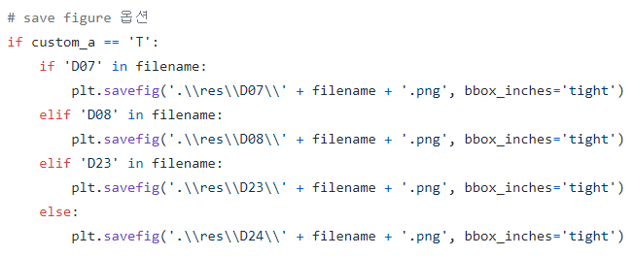

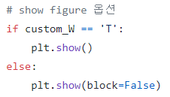



Slide 5




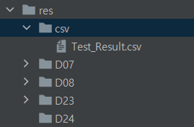



Slide 6





Slide 7




Notes:
파일이름별로

Slide 8




Slide 9



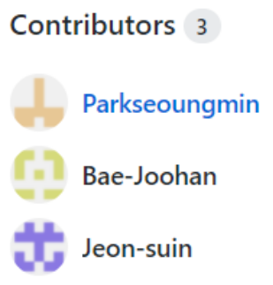







Slide 10



